Slide 1
La Deuxième Guerre Mondiale et
Les Relations Internationales
LES NOTES
# 4
Situation d’apprentissage 4.3
Découvrir le Canada : Les droits et responsabilités liées à la citoyenneté
© Sa Majesté la reine du chef du Canada, représentée par le ministre de Citoyenneté et Immigration Canada, 2021.

Slide 2
La Seconde Guerre mondiale
La Seconde Guerre mondiale débute en 1939, quand Adolf Hitler, le dictateur national-socialiste (nazi) de l’Allemagne, envahit la Pologne et conquiert une grande partie de l’Europe.
Le Canada s’unit à ses alliés démocratiques pour combattre et vaincre cette tyrannie par la force des armes.
Plus d’un million de Canadiens participent à la Seconde Guerre mondiale, soit une proportion élevée de la population de 11,5 millions d’habitants, et de ce nombre, 44 000 sont tués.

Slide 3

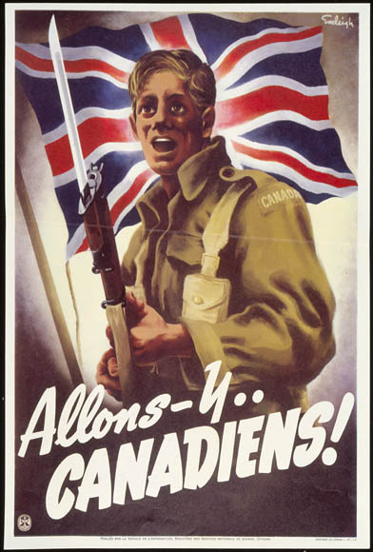
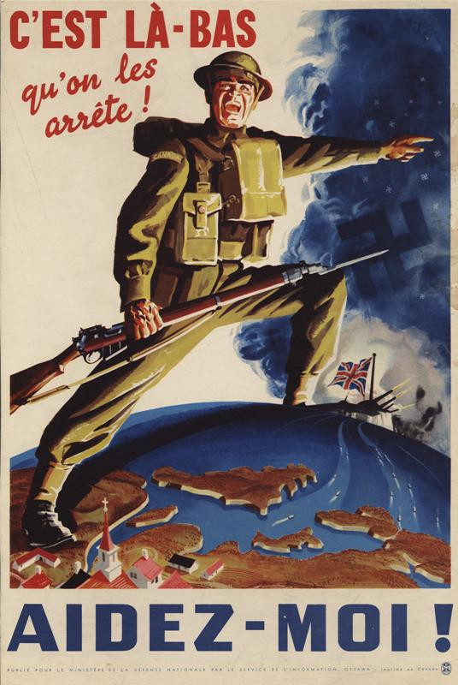
La propagande du gouvernement canadien
https://histoire.recitus.qc.ca/periode/explorer/1896-1945/page/la-seconde-guerre-mondiale
https://avenues.ca/comprendre/histoire-en-photos/28-affiches-de-propagande-de-la-seconde-guerre-mondiale/
https://histoire.recitus.qc.ca/periode/explorer/1896-1945/page/la-seconde-guerre-mondiale

Slide 4
La Seconde Guerre mondiale
Les Canadiens combattent bravement et subissent des pertes dans la défense infructueuse de Hong Kong (1941), attaquée par l’empire du Japon.
Aussi, dans un raid raté contre les nazis à Dieppe, sur la côte française (1942).
L’Aviation royale du Canada participe à la bataille d’Angleterre et fournit bon nombre des membres d’équipage du Commonwealth pour les bombardiers et les chasseurs en Europe.
Le Commonwealth sont les pays qui ont été influencé et développé par l’Angleterre comme l’Inde, l’Australie, la Nouvelle-Zélande, plusieurs pays de l’Afrique et des Antilles.

Slide 5
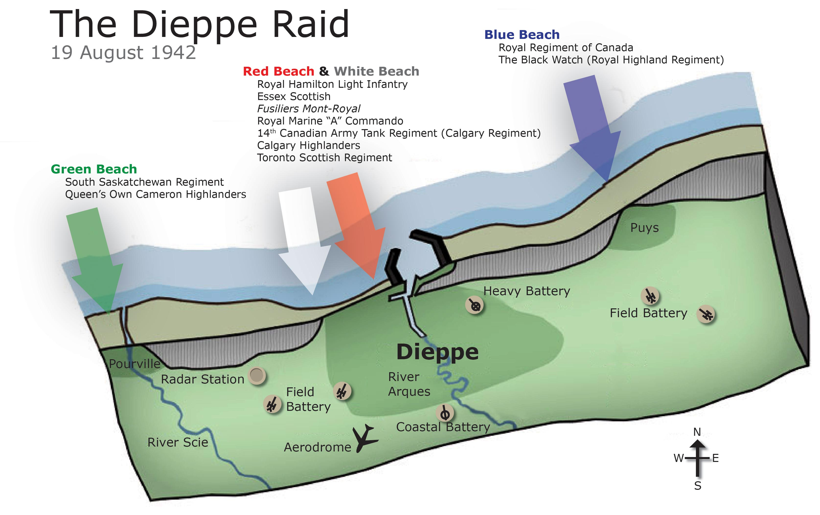
https://www.thecanadianencyclopedia.ca/fr/article/raid-de-dieppe

Slide 6
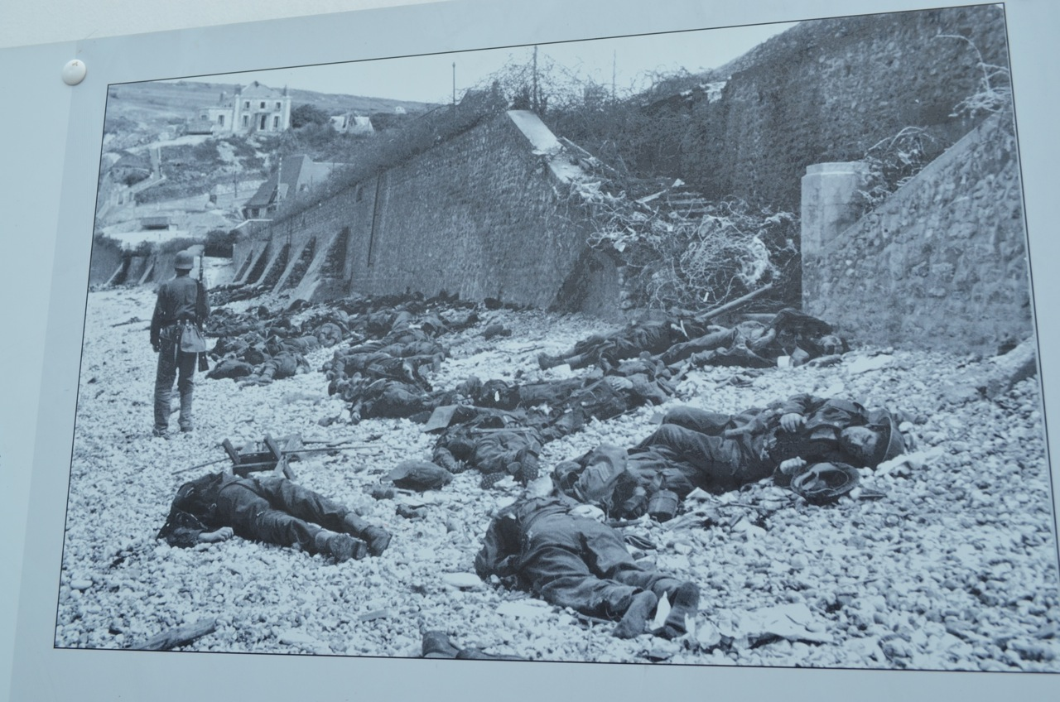
https://www.thecanadianencyclopedia.ca/fr/article/raid-de-dieppe

Slide 7
La Seconde Guerre mondiale
La Marine royale du Canada connaît son moment de gloire dans la bataille de l’Atlantique, alors qu’elle protège des convois de navires marchands contre les sous-marins allemands.
La marine marchande du Canada aide à nourrir, à vêtir et à réapprovisionner la Grande-Bretagne.
À la fin de la Seconde Guerre mondiale, le Canada dispose de la troisième marine en importance au monde.

Slide 8
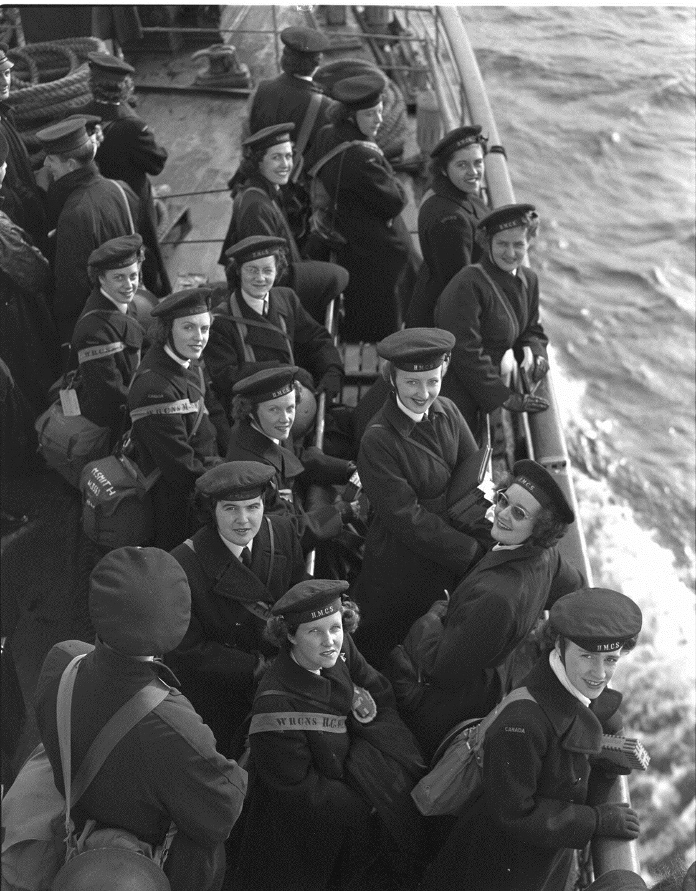
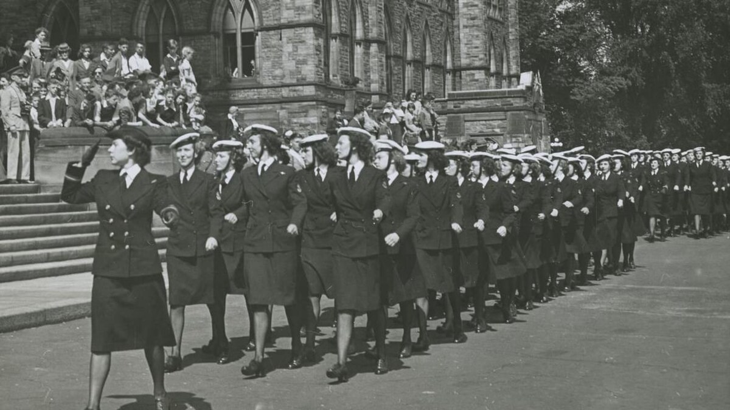
Service féminin de la Marine royale du Canada (WRCNS).
Des Wrens canadiennes arrivant en Grande-Bretagne, octobre 1944.
En 1942, la Marine royale du Canada est le dernier service militaire du pays à créer une unité pour les femmes.
https://www.thecanadianencyclopedia.ca/fr/article/service-feminin-de-la-marine-royale-du-canada-wrcns

